Slide 1
Índices Columnstore
Dirceu Resende

Slide 2
Índices Columnstore
Índices Columnstore? Rowstore?
Vantagens do Columnstore
Evolução do Columnstore no SQL Server
Quando utilizar o Columnstore
Quando NÃO utilizar o Columnstore
Cenários do dia a dia
Columnstore e Azure
Demo
Referências

Slide 3
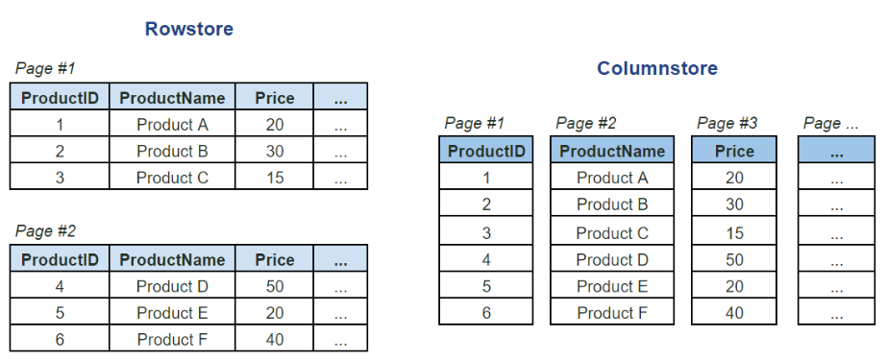
Índices Columnstore
Rowstore vs Columnstore

Slide 4

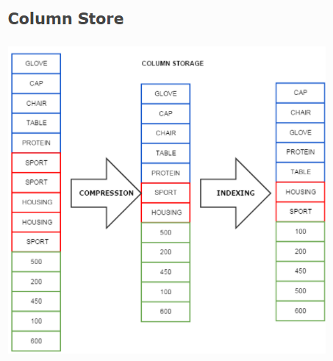
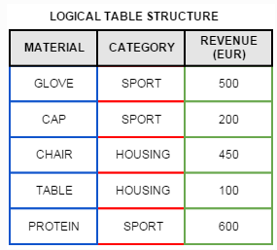
Índices Columnstore
Rowstore vs Columnstore

Slide 5
Índices Columnstore
Principais Vantagens do Columnstore
Altíssima compressão de dados = Tabelas podem ficar BEM menores
Altíssima performance para operações de agregação (Count, Sum, Min, Max, etc)
Algoritmo de Redução de Custo de I/O e memória, tornando a consulta assim mais eficiente
Batch Mode = Blocos de 1.000 linhas que são retornados a consulta ao ínves de linha-a-linha
“Segment Elimination” de acordo com os filtros passados ao QO, possibilitará trazer a consulta mais rápido, isso porque o mecanismo possibilita a quebra da partição em diversas partes selecionando assim os dados de uma forma mais eficiente.

Slide 6
Índices Columnstore
Evolução do Columnstore no SQL Server 2012
Versão inicial do Columnstore
Suporte apenas ao Non-Clustered columnstore index
A tabela se torna “Read-Only”, não podendo ser permitido operações de DML tais como: INSERT/UPDATE/DELETE e MERGE. Sendo assim só é possível alterá-la se o ColumnsStore Index for desabilitada ou excluída.
Não há suporte à replicação, Change Data Capture, Change Tracking
Não há suporte a Unique Constraints, Primary Key ou Foreign Keys
Algumas operações não são possíveis no novo modo “Batch Mode” como: Outer Joins, Join entre strings, NOT IN, IN, EXISTS e agregações escalares.
Se houver pressão na memória ou um grande uso de paralelismo, provavelmente o QO utilizará o modo linha-a-linha para a execução da consulta.

Slide 7
Índices Columnstore
Evolução do Columnstore no SQL Server 2012
Tipos de dados não suportados: binary e varbinary, ntext , text e image, varchar(max) e nvarchar(max), Uniqueidentifier, rowversion (e timestamp), sql_variant, decimal (e numeric) com precisão maior que 18 dígitos, datetimeoffset com escala maior que 2 e tipos CLR (hierarchyid e tipos espaciais).
Não pode ser um índice exclusivo ou atuar como uma chave primária ou estrangeira
Não pode ser criado em uma view ou view indexada
Não pode incluir uma coluna esparsa
Não pode ser alterado por meio da instrução ALTER INDEX. Em vez disso, remova e recrie o índice columnstore. Você pode usar ALTER INDEX para desabilitar e recriar um índice columnstore
Não pode ser criado por meio da palavra-chave INCLUDE
Não pode incluir as palavras-chave ASC ou DESC para classificar o índice. Os índices columnstore são ordenados de acordo com os algoritmos de compactação. A classificação eliminará muitos dos benefícios de desempenho.

Slide 8
Índices Columnstore
Evolução do Columnstore no SQL Server 2014
Suporte à operações de DML de escrita através do novo Clustered Columnstore Index (Enterprise). Mas isso faz com que nenhum outro índice possa ser criado na tabela. Non-Clustered Columnstore Index continuam deixando a tabela em modo “Read-Only”, mas podem ser combinados com índices RowStore
Informações de output do SET STATISTICS atualizadas para exibir operações de LOB (quando houver)
Melhorias no batch-mode com operações de agregação, IN/EXISTS, UNION ALL, OUTER JOIN
Redução no uso de memória e custo das consultas

Slide 9
Índices Columnstore
Evolução do Columnstore no SQL Server 2016
Suporte COMPLETO à operações de DML de escrita tanto pra Clustered quanto para Non-Clustered Columnstore Indexes, em todas as edições do SQL Server (até Express) e podem ser filtrados
Suporte para tabelas In-Memory
Adicionado suporte a Unique Constraints, Primary Keys e Foreign Key
Os índices columnstore têm uma opção de atraso de compactação que minimiza o impacto da carga de trabalho transacional na análise operacional em tempo real.
Suporte ao nível RCSI (Read Commited Snapshot Isolation) e ao SI (Snapshot Isolation). Isso permite consultas de análise consistente transacionais sem qualquer bloqueio.
O columnstore oferece suporte à desfragmentação de índice por meio da remoção de linhas excluídas, sem a necessidade de recriar explicitamente o índice
Os índices columnstore podem ser acessados em uma réplica secundária para leitura do AlwaysOn

Slide 10
Índices Columnstore
Evolução do Columnstore no SQL Server 2016
Novo suporte à execução em modo de lote para consultas que usam qualquer uma dessas operações:
SORT
Realiza agregações com várias funções diferentes. Alguns exemplos: COUNT/COUNT, AVG/SUM, CHECKSUM_AGG e STDEV/STDEVP
Funções de Window Function: COUNT, COUNT_BIG, SUM, AVG, MIN, MAX e CLR
Window Function definidas pelo usuário: CHECKSUM_AGG, STDEV, STDEVP, VAR, VARP e GROUPING
Funções analíticas de Window Functions: LAG, LEAD, FIRST_VALUE, LAST_VALUE, PERCENTILE_CONT, PERCENTILE_DISC, CUME_DIST e PERCENT_RANK
Consultas single-threaded em execução em MAXDOP 1 ou com um plano de consulta serial são executadas no modo de lote. Anteriormente, somente consultas multithread executavam com a execução de lote.

Slide 11
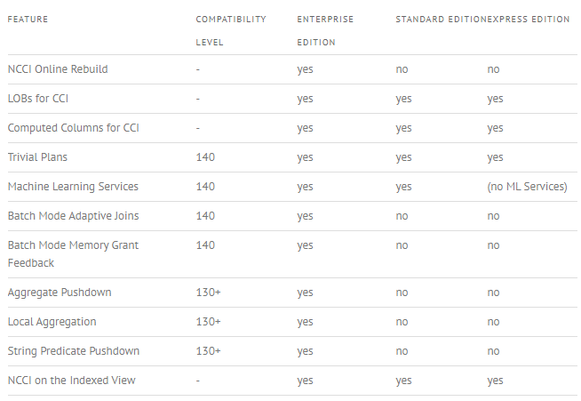
Índices Columnstore
Evolução do Columnstore no SQL Server 2017
Suporte à coluna calculada no Clustered Columnstore Index
Suporte à Large object binaries (LOBs) no Clustered Columnstore Index
Suporte à Nonclustered Columnstore Index Online Rebuild
Suporte à Trivial Plans
Suporte à Batch Mode Memory Grant Feedback
Suporte à Batch Mode Adaptive Joins

Slide 12
Índices Columnstore
Quando utilizar o Columnstore
Armazenar tabelas de fatos e tabelas de dimensões grandes para cargas de trabalho de data warehouse. Esse método melhora o desempenho de consulta e a compactação de dados em até 10 vezes
Execução de consultas utilizando agrupamentos em grandes volumes de dados
Cobertura de índices que precisem utilizar operações de Scan na tabela

Slide 13
Índices Columnstore
Quando NÃO utilizar o Columnstore
Muitas consultas que mostram todas (ou quase todas) as colunas de uma linha específica (ex: ID)
Sistemas OLTP e SQL Server < 2016 (limitado)
Sistemas OLAP e SQL Server < 2012 (sem suporte)
Azure SQL Database tier S2 ou inferior (sem suporte)
Escrita via Linked Server em tabelas com clustered columnstore (sem suporte)
Replicação, View Indexada, Change Tracking (CT), Change Data Capture (CDC) só funcionam com índices columnstore non-clustered (Temporal tables funciona com ambos).
Operações de REBUILD online são suportadas, tanto CCI quanto NCCI, mas são um pouco instáveis e costumam gerar deadlocks em tabelas grandes. Resumable Online Index Rebuild não é suportado.
Table variable deferred compilation não suportado
Para tabelas In-Memory, um índice columnstore deve incluir todas as colunas; o índice columnstore não pode ter uma condição filtrada.

Slide 14
Índices Columnstore
Cenários do Dia a Dia
Tabelas de processo de Datawarehouse (QUASE SEMPRE uso)
Tabelas de sistemas (TALVEZ clustered columnstore e PROVAVELMENTE Non-clustered CS)
Tabelas de log (QUASE SEMPRE uso)
Preciso economizar espaço em disco (QUASE SEMPRE uso)

Slide 15
Índices Columnstore
Referências
https://docs.microsoft.com/pt-br/sql/relational-databases/indexes/columnstore-indexes-design-guidance
https://docs.microsoft.com/pt-br/sql/relational-databases/indexes/columnstore-indexes-what-s-new
https://www.nikoport.com/columnstore/
https://luanmorenodba.wordpress.com/2012/03/16/entenda-o-columnstore-indexes/
https://pedrogalvaojunior.wordpress.com/2014/05/22/conhecendo-o-microsoft-sql-server-2012-e-2014-utilizando-o-columnstored-index/

Slide 16




Índices Columnstore
Demo

